Slide 1
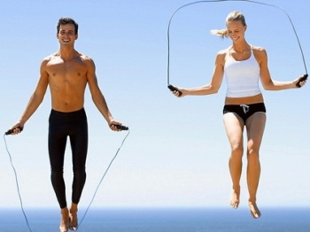
Методика навчання стрибкам через скакалку

Slide 2
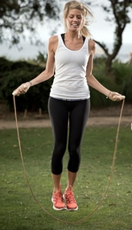
Стрибки через скакалку - вправа, яку виконували в школі ще наші мами і тата. І довгий час ця вправа залишалася незаслужено забутою. Але сьогодні, в століття популяризації здорового і спортивного способу життя, все змінилося, і стрибки на скакалці, або як зараз їх модно називати - скіппінг - отримали друге життя.
Скіппінг - це особливий вид фізичної діяльності людини, який складається зі стрибків з використанням специфічного інвентаря - скакалки.

Slide 3
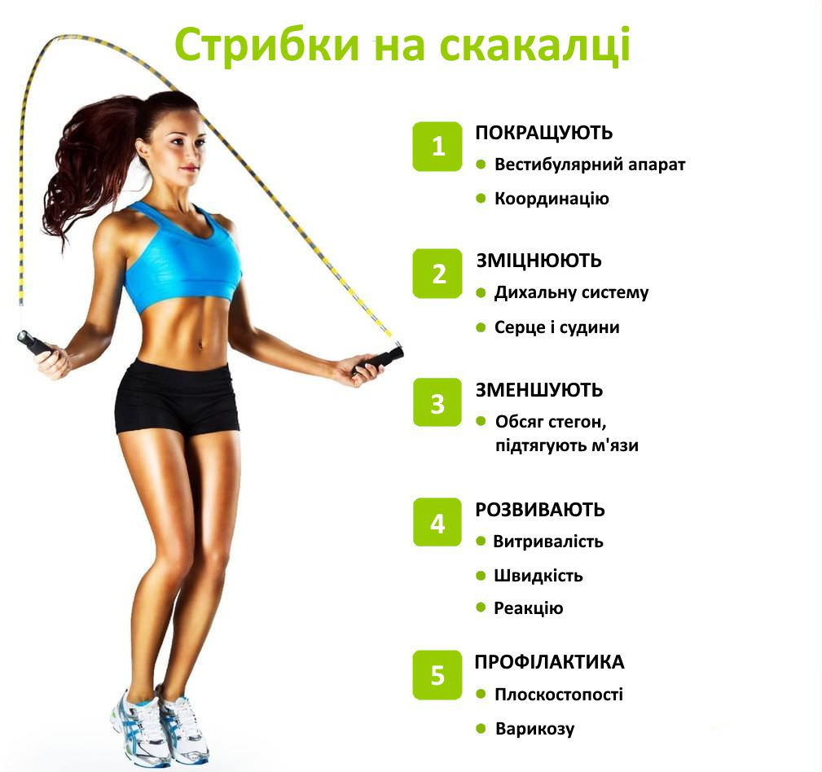

Slide 4
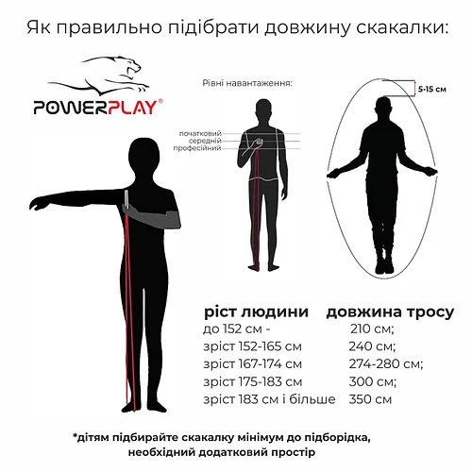

Slide 5
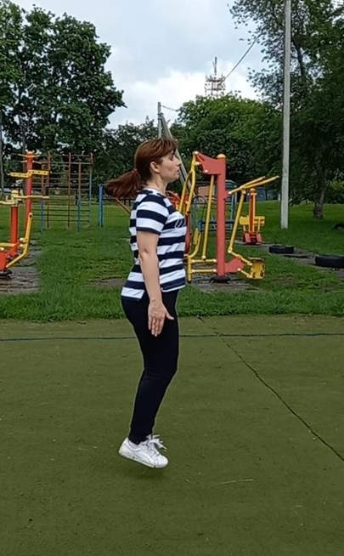
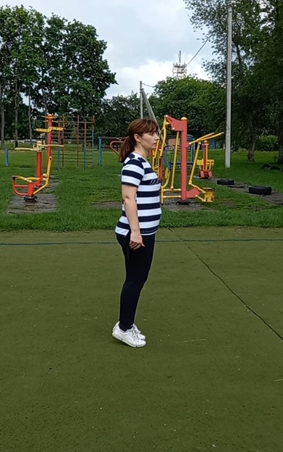
Методика навчання базовим стрибкам через скакалку
Стрибки зі скакалкою – це механічно складні рухи. Вони відмінно розвивають м’язову координацію. Щоб довго стрибати зі скакалкою, необхідна узгоджена робота багатьох м’язів.
Підвідні вправи без скакалки:
а) злегка опускати і піднімати п'яти, не торкаючись ними підлоги, спочатку повільно, а потім швидше;
б) невеликі підскоки, звертаючи особливу увагу на роботу ніг (ноги не згинати);

Slide 6
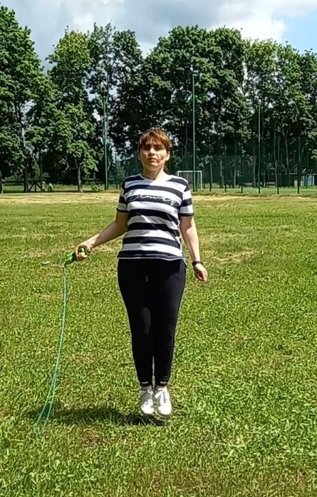
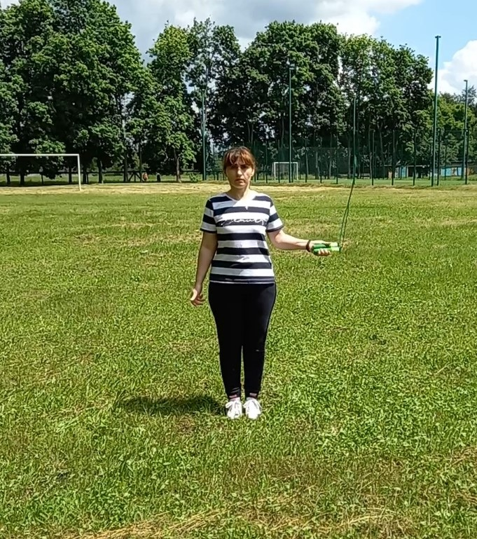
Підвідні вправи зі скакалкою :
а) обертати скакалку вперед однією рукою. (Тримаємо обидва кінці скакалки в одній руці і обертаємо її збоку від себе. Виконавши 20-25 обертань, поміняти руку і повторити вправу. Памятаємо про те, що обертати скакалку треба тільки рухом кисті);
б) стрибки з обертанням скакалки однією рукою. (Обертають скакалку в тому ж темпі, в якому виконуються стрибки. У момент удару скакалки об підлогу учень повинен бути в стрибку (не торкатися підлоги). 10 р

Slide 7
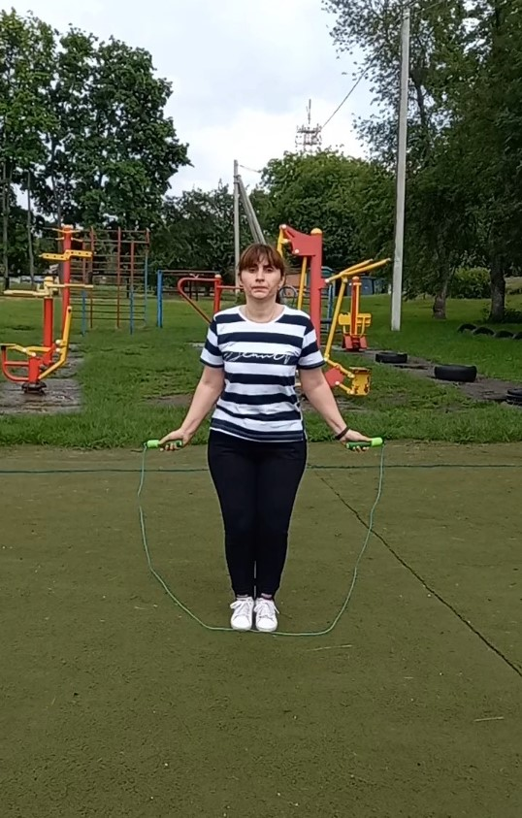
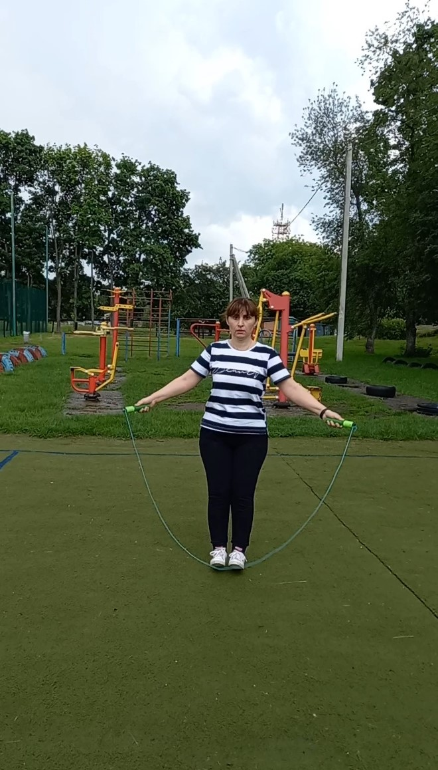
г) обертаючи скакалку ззаду наперед, перестрибуємо її двома ногами ( скакалка лежить на підлозі біля носочків) (повторити 6р.)
Підвідні вправи зі скакалкою:
в)обертаючи скакалку ззаду наперед, піднімаємо носки
і випускаємо скакалку через піднімання пяток (повторити 6р);
д) обертаючи скакалку ззаду наперед, підстрибуємо вгору на 5-10см (повторити 6р)
е) виконати два стрибки через скакалку (повторити 6р)
Головне - відразу почати стрибати правильно, це запорука подальших успіхів. Стрибки зі скакалкою можна вважати освоєними, якщо їх виконують технічно правильно 20 с, не збиваючись.

Slide 8
Методичні рекомендації:
Кінці скакалки необхідно тримати без натягування.
Обертання скакалки виконується кистями злегка зігнутих рук, лікті при цьому вільно опущені разом з передпліччями тільки підтримують рух.
Чим швидше обертається скакалка, тим інтенсивніше працюють кисті.
Щоб уповільнити рух скакалки, варто злегка розвести руки в боки.
Слідкувати за тим, щоб скакалка злегка торкалась підлоги, а рухи рук були рівномірними.
При виконанні стрибків тулуб слід тримати прямо. Зберігаючи правильну поставу, забезпечується правильне виконання техніки стрибків та вільне дихання. Заборонено затримувати дихання!
Необхідно легко та м’яко виконувати стрибки. Приземлення виконувати на носки, оскільки тверде приземлення призводить до струсу всього тіла та швидкого стомлення ніг.
Засвоївши стрибки на двох ногах з обертанням скакалки вперед і назад, можна перейти до виконання більш складних варіантів стрибків.

Slide 9
Висновок
Будь-якому організму необхідний здоровий спосіб життя, щоб тіло виглядало красивим. Саме здоров'я є основою для виконання повсякденних справ, а також і просто для насолоди життям.
Користь від скіппінгу визначається в тренуванні м'язів і позбавленні від зайвих кілограмів, а також у зміцненні системи зовнішнього дихання і різних органів та систем, особливо серцево-судинної. При цьому такий вид фізичних вправ підвищує рівень витривалості. Стрибки за допомогою скакалки розвивають стрибучість, при цьому надають тілу підтягнутість, особливо ніг, а фігуру роблять стрункішою і виразно привабливішою.
Маючи в руках скакалку можна не тільки подумати, а й фізично згадати веселе дитинство, в якому були присутні різні ігри, засновані на застосуванні скакалки.

